Slide 1
İmmün sİstemİn fonksİyon bozukluklarI
Prof. Dr.Ümit Ölmez
A.Ü.T.F.İmmünoloji ve Allerji Hastalıkları BD

Slide 2
İmmün sistemin üç temel fonksiyonu vardır: 1) Savunma(defence),
2) Organizmada normal dengelerin korunması ( homeostazis),
3) Yaşamı devam ettirmek surveillance: gözetim, denetim).

Slide 3
Azalmış savunma sistemi, tekrarlayan infeksiyonlara klinik hassasiyeti ortaya çıkarır.
Primer immün yetmezlik hastalıkları(PİY) klinikte, homeostazis’ ten sapma anlamına gelen, otoiimmün hastalıklar (ör:RA) şeklinde ortaya çıkabilir.
Surveillance ‘da bozulma sonucunda malignite gelişebilir(ör: lenfoma).
Bu durumda ‘immün disregülasyon ‘ denilen yeni bir tanım ortaya çıkmış olur.

Slide 4
Bu hastalardaki immün disregülasyon;
sadece infeksiyonlara hassasiyet artışının yanında , aynı zamanda allerji , otoimmünite, otoinflamatuvar hastalıklar veya malignite riskinde artış şeklinde kendini gösterir.

Slide 5
İmmün regülasyon bozuklukları hastalıkları :
1.Hipopigmentasyonla birlikte görülen immünyetmezlik;
a)Chediak-Higashi sendromu
b) Griscelli sendromu, tip 2
c)Hermansky-Pudlak sendromu,tip 2
2.Familyal hemofagositik lenfohistiositozis (FLH sendromları);
a)Perforin eksikliği
b)UNC 13D eksikliği
c)Sintaksin 11 (STX 11) eksikliği
3.Lenfoproliferatif sendromlar;
a) XLP1, SH2D1A eksikliği
b) XLP2, XIAP eksikliği
c) ITK eksikliği

Slide 6
4.Otoimmünite sendromları
a) Otoimmün lenfoproliferatif sendrom (ALPS)
b) Otoimmün poliendokrin sendromlar (APS)
c) Ipex, immün disregülasyon, poliendokrinopati, enteropati (X’e bağlı)
d) CD25 eksikliği
Klinisyen ; yukardaki çeşitli hastalıkların biri veya birkaçının varlığında immün sistemin değerlendirmesini daha etraflı yapmalıdır.

Slide 7
İMMÜN SİSTEMDE YAŞLANMA
İlerleyen yaşla beraber, immün sistemde ortaya çıkan fonksiyon bozukluklarının altında yatan mekanizmalar için , kapsamlı bir şekilde ‘immünosenesens(immunosenescence)’ tanımı kullanılır.

Slide 8
İmmün Yaşlanma Sonucu Gelişen Temel Değişiklikler
● İnfeksiyon ve kanserle savaşma yeteneği azalır
● Aşılanmalara cevap azalır
● Otoimmüniteye eğilim artar
● İnflamasyon mediyatörlerinin yapımı artar

Slide 9
Yaşlanmanın İmmün Sistem Hücrelerine Etkisi
● Hematopoetik hücrelerin sayısı azalır
● Myeloid hücre jenerasyonu genel olarak değişmez
● B hücre jenerasyonu azalır ve B hücre repertuvar seçimi bozulur
●Timik küçülme sonrasında T hücreleri azalır ve sonunda yok olur
●Periferik T hücreleri, homeostatik proliferasyon sonucu , esas T hücre kaynağı olur
●Orta yaş erişkinlerde T lenfosit tedavileri sonrasında , T hücre repertuvarının tekrar yenilenme yeteneği bozulur

Slide 10
İmmün sİstem ve uyku
Uyku, immün sistemin vital bir parçasıdır.
Uykusuzluk sonucunda immün cevaplar azalır, infeksiyon riski artar. Uykusuzluk sonucu infeksiyon riski artışı; özellikle yaşlılarda ,genel durumu bozuk ve immünyetmezlikte olan hastalarda özellikle önemlidir.
Araştırmaların sonuçları, uykusuzluk sürelerine göre değişmektedir , hatta bazen birbirinin tersi sonuçlar görülmektedir.

Slide 11
Uyku ile ; sirkadiyen sistem, nöroendokrin sistem, otonom sinir sistemi, immün sistem arasında yakın bir ilişki vardır.
Uykusuzlukta :
NK sayıları bir gece(40 saat) uykusuzluktan sonra azalır, fakat iki gece (64 saat) uykusuzluktan sonra artar.
Nötrofil sayıları artar
CD4+, CD8+ hücreler azalır
Ig ler azalır

Slide 12
Transplantasyon rejeksiyonu

Slide 13
Self tolerans:
Bireyin immün sisteminin kendi antijenik yapılarına zarar verici etkide bulunmaması self toleranstır.
Vücudun kendi antijenlerine karşı spesifik reseptör taşıyan lenfositlerin yok edilmesi/inaktivasyonuyla self tolerans meydana getirilir.

Slide 14
Transplantasyon
Hasta organın yerine sağlam dokuların transplantasyonu önemli bir tedavidir.
Nakledilen graft (yama) dokusuna karşı gelişen adaptif immün cevaplar , transplantasyonun başarısını engelleyen ana sebeptir.
Rejeksiyon(Red); grafttaki alloantijenlere karşı alıcıda immün cevap gelişmesiyle ortaya çıkar. T hücre cevapları MHC moleküllerine karşı gelişir. Bu nedenle donör ve alıcının MHC moleküllerinin uygunluğu önemlidir.

Slide 15
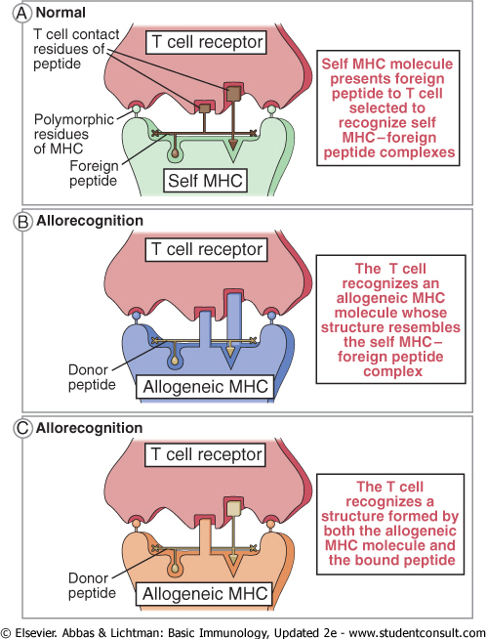

Slide 16
Graft(yama) reddinin immün mekanizmaları
Hiperakut red: Nakilden sonra dakikalar içerisinde oluşur ve nakledilen doku damarlarında tromboz ve dokuda iskemik nekrozla karakterlidir.Dolaşımda bulunan ve graft endotel hücrelerine spesifik antikorlar aracılığıyla gelişir.
Akut red: Transplantasyondan sonra günler veya haftalar içerisinde olur.Nakledilen dokudaki alloantijenlere karşı tepki verenT hücreleri aracılığıyla gelişir.
Kronik red: Aylar ve yıllar içerisinde oluşan ve nakledilen dokunun ilerleyici fonksiyon bozukluğuna neden olan yama hasarının sessiz şeklidir.Yama firozisi ile veya arteriosklerozu denilen yama damarlarının dereceli olarak daralması ile kendini gösterebilir.

Slide 17
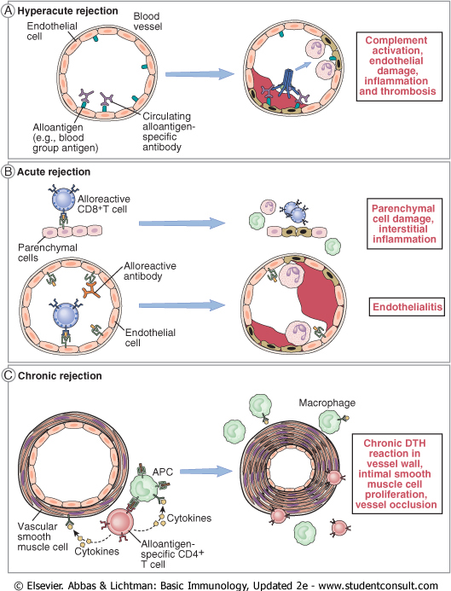

Slide 18
Organ reddinin önlenmesi ve tedavisinde başlıca dayanak, T hücre aktivasyonunu ve efektör fonksiyonlarını engellemek üzere tasarlanmış immün baskılamadır.

